Slide 1

GUIA RÁPIDO
PÃO DE QUEIJO
BRA – GR – PQ

Slide 2

Cláusula de confidencialidade
Este documento e seus anexos contêm informações estratégica de negócios, assuntos comerciais e know-how geral de Carbondale, S.L. Co. ("Scanton US" ou "Carbondale"), e compilaram para o uso exclusivo de subsidiárias do grupo com o objetivo de garantir e aumentar a rentabilidade e o benefício do grupo no longo prazo. O conteúdo deste documento e seus anexos é, portanto, estritamente confidencial e para uso exclusivo de seus destinatários.
Este documento e seus anexos são "Informações Confidenciais" (econômico, financeiro, técnico, comercial e/ou estratégico), fornecido em qualquer forma (oral, escrita ou qualquer tipo de apoio) e a qualquer momento, antes ou depois da data deste documento ou seus anexos que não está disponível ao público Carbondale, empresa do seu grupo ou qualquer pessoa a ele vinculada incluindo sem limitação: informações científicas, técnicas ou arquitetônicas; informações sobre o negócio atual ou futuro, experiência de negócios e planos de marketing, incluindo mas não limitado a termos contratuais financeiras ou informações e dados dos clientes; desenhos, amostras, programas de computador e software; custos e informações sobre preços; e identificação pessoal ou outros recursos para possível uso comercial. Em particular, toda a documentação e informação será confidencial: (i) marcada como tal; (ii) identificado por Carbondale ou seu pessoal, por escrito ou verbalmente, como informação confidencial; (iii) que tenha valor comercial; (iv) que geralmente não é conhecido no mercado ou na indústria; ou (v) que, pela sua natureza ou pelas circunstâncias em que a divulgação ocorre, deve, de boa fé, ser estimado como tal.
Os destinatários deste documento e seus anexos comprometem-se a tratar e manter as informações confidenciais sempre como secretas e confidenciais e não deve comunicar ou divulgar direta ou indiretamente (oralmente ou por escrito) a qualquer outra pessoa física ou jurídica (com a única exceção daqueles funcionários da Carbondale que têm a necessidade de conhecer essas informações para a prestação de seus serviços) sem aprovação prévia por escrito da Carbondale. A divulgação, distribuição, transmissão eletrônica ou cópia das informações confidenciais é estritamente proibida. Os destinatários deste documento e seus anexos concordam em não duplicar, distribuir ou divulgar seu conteúdo por qualquer meio.

Slide 3


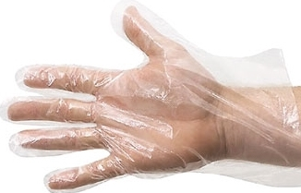
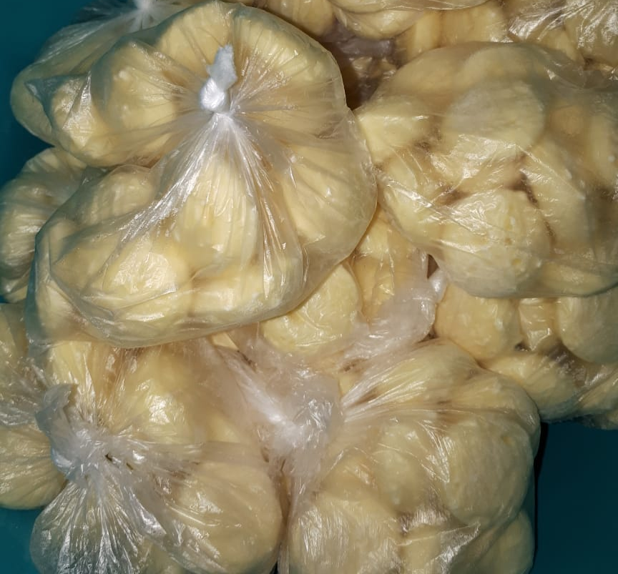
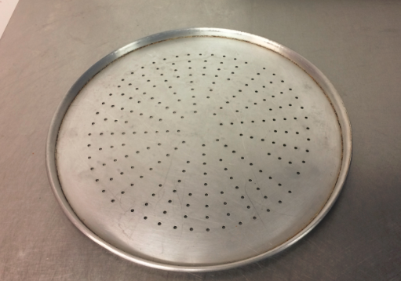
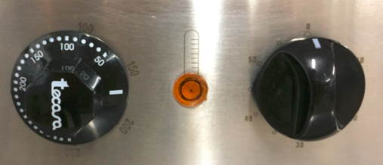
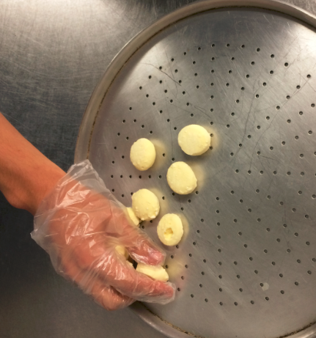
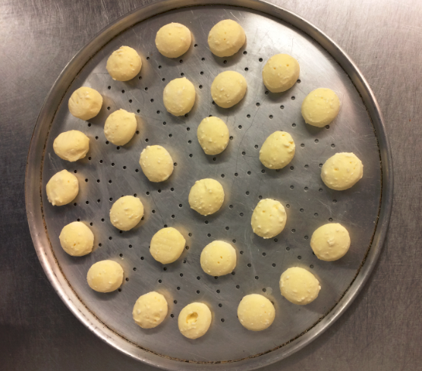
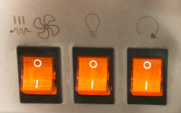

GUIA RÁPIDO PÃO DE QUEIJO
PREPARO DO PÃO DE QUEIJO
Versão 1.2
Agosto/2022
1
2
3
4
PRÉ AQUECIMENTO180°
PREPARO
Preparar a área de trabalho deixando-a livre para uso.
IMPORTANTE: Para iniciar o processo de preparo, a forma precisa estar devidamente higienizada conforme o Guia rápido limpeza forno de pão de queijo.
Retirar do freezer o saco plástrico já porcionado de pão de queijo.
NOTA: A validade após porcionado (congelado) é de 30 dias.
Pré aquecer o forno à 180°C por 15 minutos entre uma fornada e outra.
Colocar a luva descartável.
5
6
7
8
Entre 18 – 20 minutos à 160°
Colocar no máximo 30 pães de queijo em cada forma.
NOTA: Manter distância entre um pão de queijo e outro para não grudar.
Assar pão de queijo: Girar o botão temporizador sentido horário considerando 18 - 20 minutos a 160°
Colocar a forma com os pães de queijo no forno somente quando a luz que indica a temperatura apagar.
Ligar o forno e certificar se o botão de ventilação e o de giro estão acionados.

Slide 4
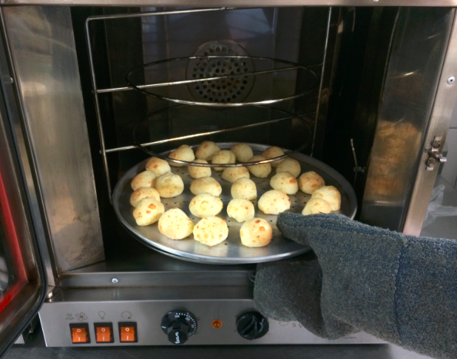
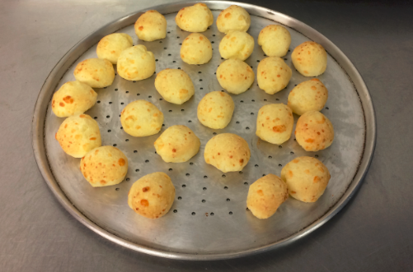
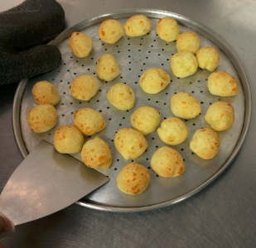
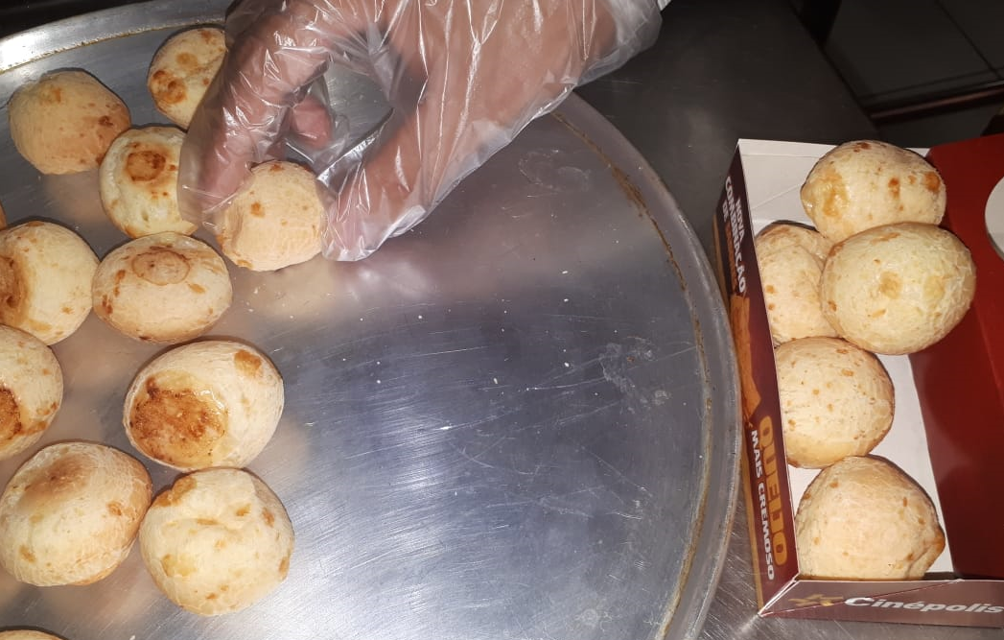
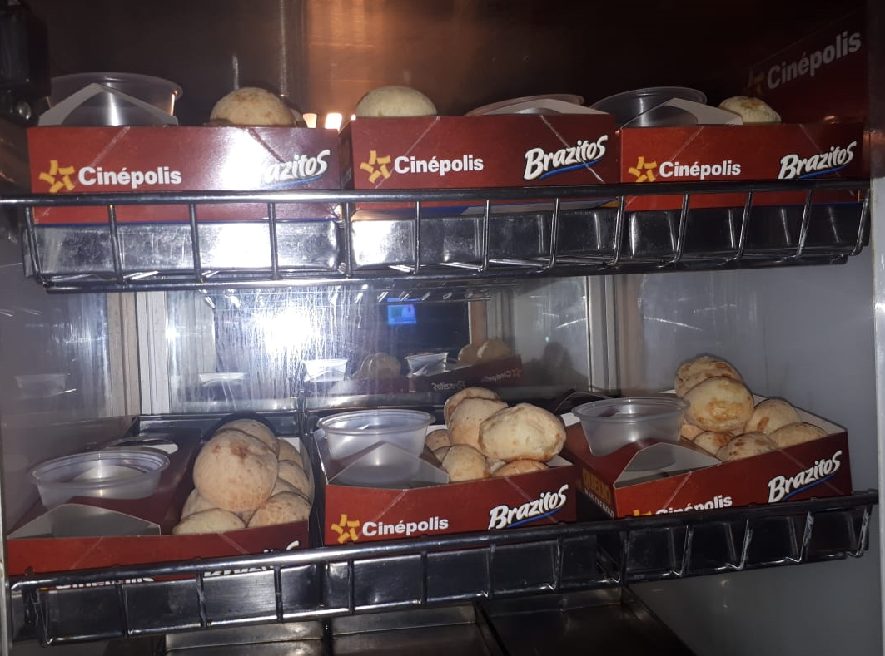
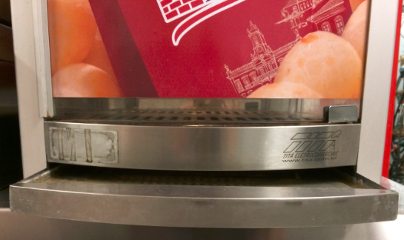
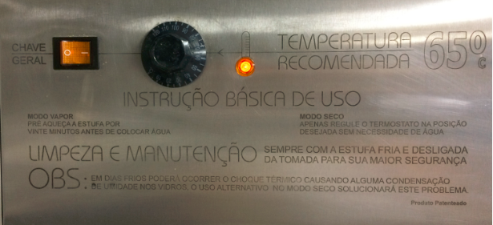
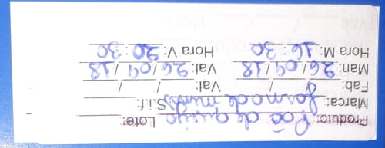
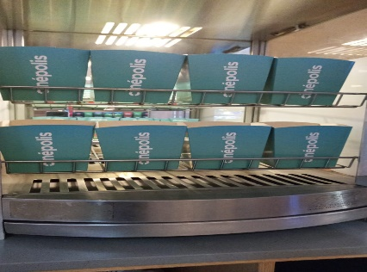
GUIA RÁPIDO PÃO DE QUEIJO
PREPARO DO PÃO DE QUEIJO
Versão 1.2
Agosto/2022
9
10
11
12
IMPORTANTE
PORCIONAMENTO
Quando soar o alarme, desligar os botões
de ventilação e giro e retirar a forma com os pães de queijo.
Aguardar 5 minutos para iniciar o porcionamento.
NOTA: Eles estarão quentes e poderão amassar durante o porcionamento.
Utilizar uma espátula para retirar os pães de queijo que estão fixos na forma e porcionar colocando 10 pães de queijo em cada caixinha.
Retirar a bandeja de pão de queijo do forno.
NOTA: Usar a luva térmica conforme imagem.
13
14
15
16
ABASTECIMENTO DA ESTUFA
Validade de 4 horas
Antes de porcionar, certifique se as embalagens contém horário da manipulação e data de vencimento.
Abastecer a estufa respeitando o critério PVPS (primeiro que vence é o primeiro a sair) colocando-os de cima para baixo.
Manter a estufa de pão de queijo na temperatura de 65°C.
Manter sempre abastecido a bandeja com água para não ressecar o produto.

Slide 5
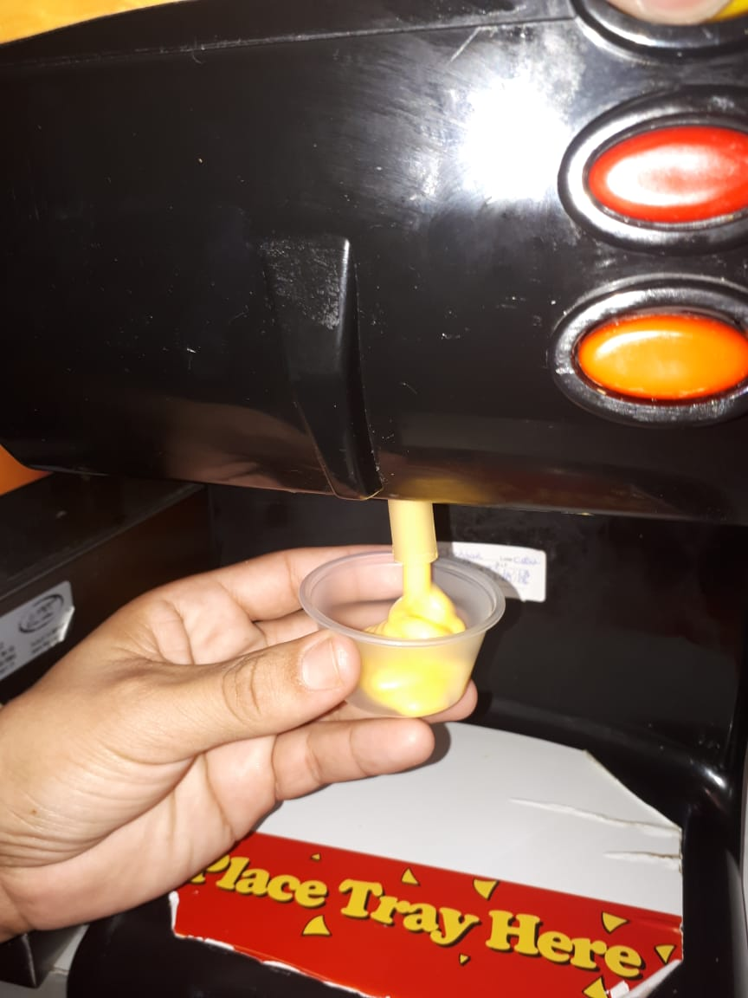
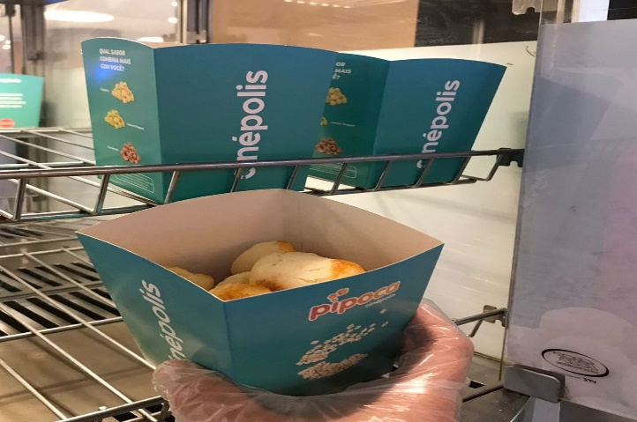
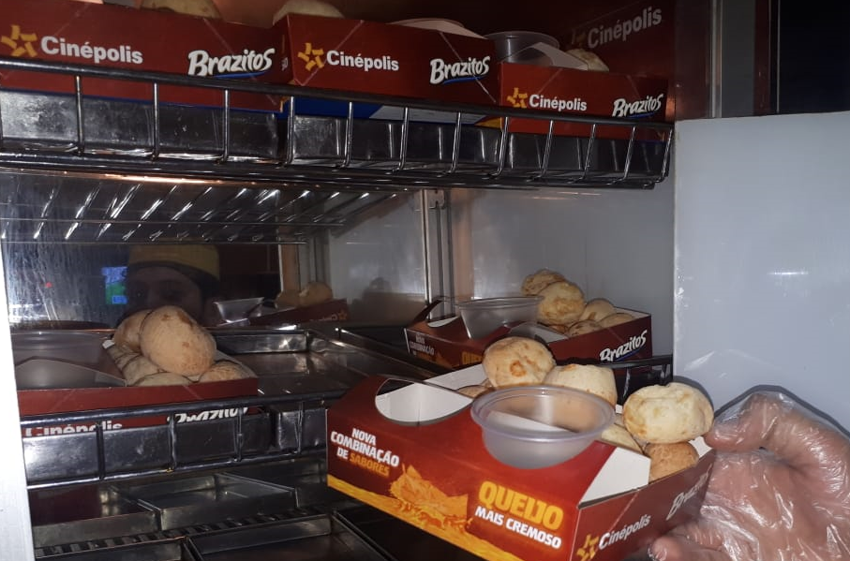
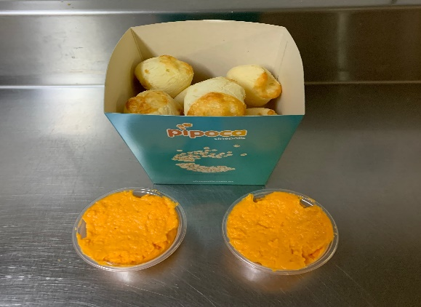
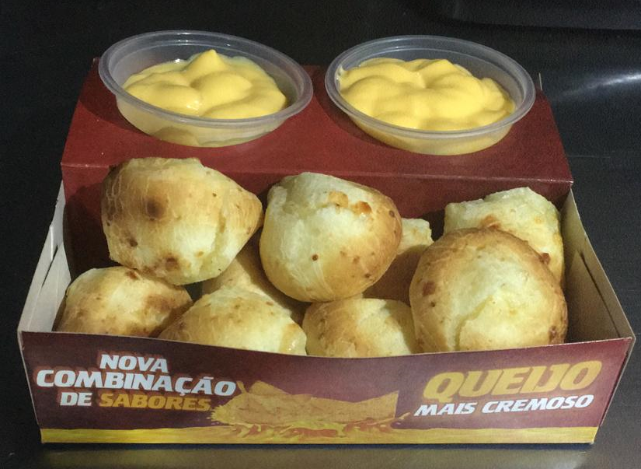
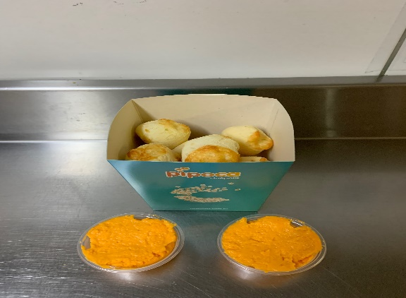
GUIA RÁPIDO PÃO DE QUEIJO
ENTREGA DO PEDIDO AO CLIENTE
Versão 1.2
Agosto/2022
17
18
19
Maximização
Entregar ao cliente a porção de pão de queijo e o potinho com cheddar.
IMPORTANTE: O potinho de cheddar acompanha a porção de pão de queijo nas vendas individuais do produto, vendas de combos ou max combos.
MAXIMIZAÇÃO: Aproveite a oportunidade de venda e maximize o pedido oferecendo mais cheddar.
Colocar o cheddar no potinho pressionando o botão laranja.
Pegar a porção de pão de queijo na estufa.
NOTA: Prazo de validade da bolsa de queijo Ricos (seja aberta ou fechada no dispenser): 07 dias corridos.

Slide 6


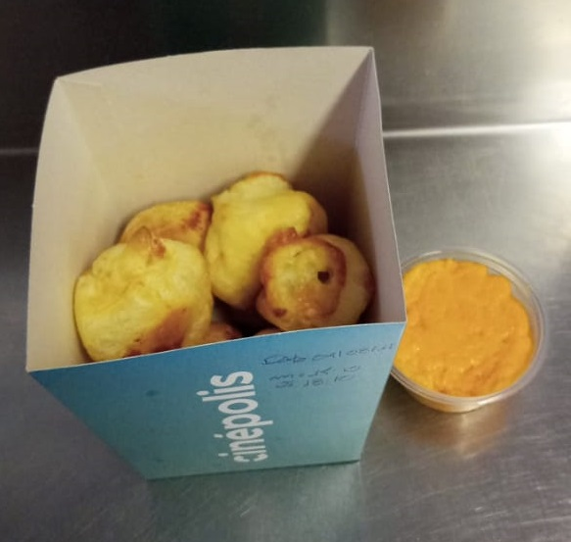
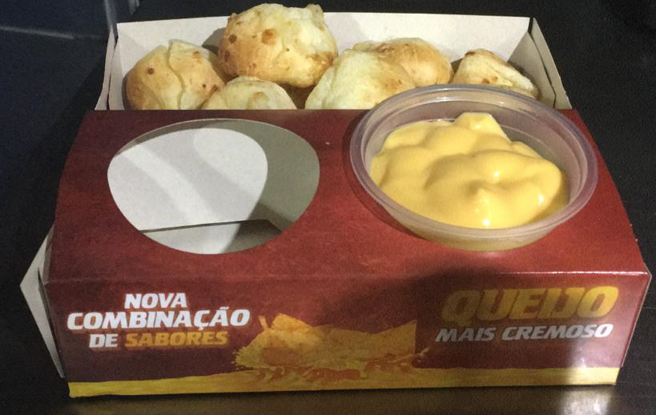
GUIA RÁPIDO PÃO DE QUEIJO
INFORMAÇÕES IMPORTANTES
Versão 1.2
Agosto/2022
INFORMAÇÕES IMPORTANTES
TEMPERATURA180°C
Pré Aquecer o forno
à 180°C por 15 minutos entre
uma fornada e outra
CONSERVAÇÃO DO PRODUTO
ENTREGA DO PEDIDO AO CLIENTE
QUALIDADE
Apresentar na cor
dourada, textura macia
e assado por dentro
Receber o produto do fornecedor congelado e colocá-lo diretamente no freezer.
VALIDADE 4 HORAS
O pão de queijo depois de colocado na estufa tem validade de 4 horas
O potinho de cheddar acompanha a porção de pão de queijo nas vendas individuais do produto, vendas de combos ou max combos.

Slide 7
GUIA RÁPIDO PÃO DE QUEIJO
INFORMAÇÕES TÉCNICAS
Versão 1.1
Agosto/2022
INFORMAÇÕES TÉCNICAS
Critério para reparo do Forno de assar Pão de Queijo:
1° ano de utilização: Acionar a empresa parceira da Forno de Minas para reparo (sem custo)
Dica: Próximo de completar 1 ano de uso do forno, o Gerente de Conjunto deve agendar com a empresa parceira da Forno de Minas (conforme contato descrito no slide seguinte) uma visita técnica para averiguar as condições de uso e peças que requerem troca/ reparo.
2° ao 4 ° ano de utilização: Acionar a empresa parceira Forno de Minas para obter indicação do técnico mais próximo da Unidade de Conjunto (custo cinema, via caixa pequeno).
5 ° ano de utilização: Acionar o departamento de Compras para entrarem em contato com a empresa Forno de Minas solicitando a visita de um técnico à Unidade para averiguar a necessidade de substituição do equipamento por um novo.
O mesmo critério se aplica quando o cinema avistar que o forno encontra-se com aparência ruim (descascando, sem botão, compartimento faltando/quebrado).
Empresa parceira Forno de Minas:
Daniele - assistência técnica titã
assistenciatecnica@tita.com.br
Fone: +55 (16) 3508 7002 / 9 9991 1552
Contato
Forno de Minas

